Slide 1

PREFEITURA MUNICIPAL DE SEROPEDICA
Rua Maria Lourenço, 18 Fazenda Caxias
Oecreto N° 2582 de 21 de março, 2024
Abre crédito suplementar no valor total de R$2.015.000,00, para fins que se especifica e da outras providências.
O PREFEITO MUNICIPAL, no uso de suas atribuições legais, constitucionais e de acordo com o que lhe confere o art. 8º da LEI N° 823/2023 datada de 21/12/2023, publicada em 21/12/2023
D E C R E T A:
Artigo 1º - Fica aberto crédito suplementar as seguintes dotações
Dotações Suplementadas
PREFEITURA MUNICIPAL DE SEROPEDICA
01.03 | Procuradoria Geral do Municipio
2.795 | Manutencão e Operacionalização das Unidades
3.1.9.0.91.00 | SENTENCAS JUDICIAIS | Outros Recursos não Vinculados | 2.000.000,00
 |  | Total do Projeto / Atividade R$ | 2.000.000,00
01.04 | Secretária Municipal de Governo | Total da Unidade R$ | 2.000.000,00
2.798 | Manutenção e ODeracionalização das Unidades
3.3.9.0.14.00 | DIÁRIAS - CIVIL | Outros Recursos não Vinculados | 15.000.00
 |  | Total do Projeto / Atividade R$ | 15.000,00
 |  | Total da Unidade R$ | 15.000,00
 |  | Valor Total Suplementado R$ | 2.015.000.00
Artigo 2º - As despesas decorrentes da abertura do presente crédito suplementar, serão cobertas com recursos de que trata o Artigo 43 parágrafo 1º da Lei Federal N° 4.320/64, Inciso III.
Inciso: ll - Excesso de Arrecadação: III - Anulação de Dotação
R$2.0 5.000,00
$2.0 5.000,00
Dotações Anuladas
PREFEITURA MUNICIPAL DE SEROPEDICA
01.09 | Secretaria Municipal de Educação
2.041 | Educacão Básica (FUNDEB)
3.1.9.0.13.07 | Regime PróDrio de Previdência Professores - Seroprev Transferências do FUNDEB - Imposto | 600.000,00
 | Total do Projeto / Atividade R$ | 600.000,00
2.066 | Unidades Escolares - Merenda Escolara
3.3.9.0.30.03 | OUTROS MATERIAIS DE CONSUMO Recursos de Impostos Vinculados Ed | 600.000.00
 | Total do Projeto / Atividade R$ | 600.000,00
2.808 | Manutenção e ODeracionalizacão das Unidades Administrativas
3.1.9.0.91.00 | SENTENCAS JUDICIAIS Recursos de Impostos Vinculados Ed | 800.000,00
3.3.9.0.14.00 | DIÁRIAS - CIVIL Recursos não Vinculados de Imposto | 15.000,00
 | Total do Projeto / Atividade R$ | 815.000,00
 | Total da Unidade R$ | 2.015.000,00
 | Secvaux

Slide 2

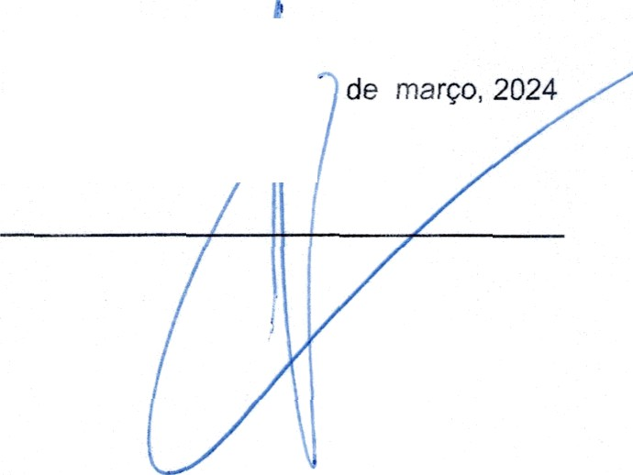

PREFEITURA MUNICIPAL DE SEROP?DICA
Rua Maria Lourenço, 18 Fazenda Caxias
Dotaçôes Anuladas
Valor Total Anulado R$ Revogadas as disposiçôes em contrário. Publique-se, afixe-ss e cumpra-se.
2.015.000,00
Artigo 3º -
Gabinete do Prefeito
Servaux
Página 2 de 2

